Slide 1
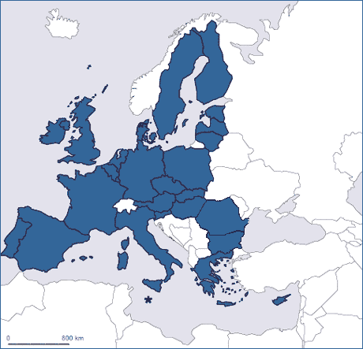
BTS
Gestion
de la PME
Avec la polyvalence,on avance !

Slide 2
Le lycée de Borda à Dax

Slide 3
La polyvalence du collaborateur
Vous exercez vos missions directement auprès du chef d'entreprise d'une PME ou d'un cadre dirigeant.
Vous participez à la gestion de l'entreprise dans ses dimensions :
- administrative,
- financière,
- commerciale,
- humaine...

Slide 4
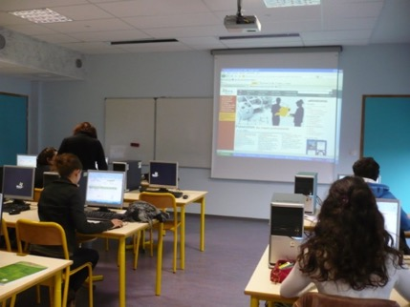
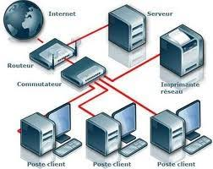
Au cœur de la formation, les TIC …

Slide 5
Des logiciels …
… et progiciels spécialisés

Slide 6
La communication …
Communication globale
Communication orale :
animation de réunion, face à face avec un client mécontent…
Communication écrite : rédaction de documents (lettre, compte rendu…) en français et en langues étrangères (anglais, espagnol)

Slide 7
… pour servir la relation avec les clients
Prospecter
Traiter les demandes des clients / prospects
Suivre les règlements, les impayés et les réclamations
Communiquer avec les clients…
Assurer le suivi comptable des opérations de vente
Créer des supports de vente
Gestion de la relation avec le client

Slide 8
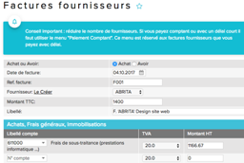
… et les fournisseurs
Passer commande et réceptionner les livraisons
Négocier,
comparer les offres
Régler les fournisseurs
Gérer les litiges
Investir
Rédiger des cahiers des charges
Gestion de la relation avec le fournisseur

Slide 9
Et pour soutenir le fonctionnement et le développement de la PME
Développement de la PME
Gestion de l’archivage des documents, gestion du temps
Développement commercial (lancement d’un nouveau produit…)
Les modes de financement des investissements (emprunts…)
L'analyse financière de l'entreprise (bilan, compte de résultat…)

Slide 10
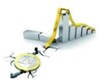
La gestion des risques de la PME
Projet de gestion des risques
Couverture des risques
contrats d’assurance gestion des sinistres
Gestion des risques financiers
Impayés, gestion des échéances et de la trésorerie
Gestion des risques informatiques et protection des données
Santé et sécurité au travail
Prévention des AT, maladies professionnelles
Gestion des risques environnementaux déchets, pollution, mesures d’économie d’énergie
Démarche qualité
Certification

Slide 11
Mais aussi les Ressources Humaines
Gestion des ressources humaines
Les formalités d’embauche et de départ (entretien, contrat de travail…)
Gestion des absences et des congés
Formation des salariés (coût des formations…)
La paie (bulletin de paie, déclarations sociales…)

Slide 14
Les stages…
7 semaines de stage en entreprise en première année 7 semaines en deuxième année
Possibilité de stage à l'étranger en première année notamment en Espagne, en Irlande, à Malte…
Rencontre avec des professionnels (stage dating) pour la recherche de stage

Slide 15
Les “plus” du lycée de Borda…

Slide 16
Le projet Voltaire pour une remise à niveau en orthographe ...
l’étudiant est autonome, s’entraîne en ligne et progresse à son rythme sur 140 règles d’orthographe
Encadrement assuré par le professeur de Culture générale !

Slide 17
C’est aussi la possibilité d’attester de son niveau en orthographe grâce au CERTIFICAT VOLTAIRE …
Vous obtenez un score
Vous valorisez votre CV
Le lycée de Borda vous offre cette formation

Slide 18
Le test du TOEIC est une photographie du niveau du candidat en anglais
Il mesure, sur un total de 990 points :
la compréhension orale (495 pts)
la compréhension écrite (495 pts)
Il se présente sous forme de questionnaires à choix multiples format papier, et dure 2 heures.

Slide 19
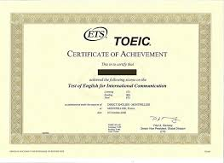
Le certificat TOEIC est reconnu dans le monde du travail et présente un intérêt certain sur un CV.
Le lycée de Borda est habilité, à administrer dans ses locaux les tests du TOEIC.

Slide 20
Où se loger à Dax ?

Slide 21
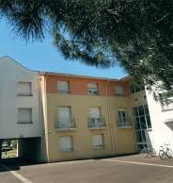
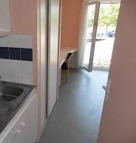
Cité universitaire → Entre 150€ et 250€ de loyer par mois

Slide 22
Que faire après le BTS… ?

Slide 23
Après le BTS…
Quelle entreprise ?

Slide 24
Après le BTS…
Quel poste ?
Chargée de mission QSE (Qualité Sécurité Environnement) – Arcelor Mittal
Assistant(e) de gestion – Culture Sud – Les vérandas de Tercis - Agrivision
Assistant(e) de direction – Secteur automobile
Assistant(e) service après-vente - Renault Trucks
Chargée de recrutement et de gestion RH – Crèche – Tec Ge Fi – Intérim - Sysco
Assistant(e) chargée d’affaires – Désamiantage France démolition
Assistant(e) administrative et technique – Groom Immo - Eurovia
Développeur Web – Joiner.fr – Agence de communication digitale
Graphiste – Fan avenue – Agence de communication digitale
Assistant(e) qualité – DRT
Responsable dépôt
Gestionnaire de paie – ADIAPH (association médico-sociale)
Conseiller clients – Crédit Agricole
Agent ETAPS (éducateur territorial des activités physiques et sportives) – Mairie
Collaborateur parlementaire
Conseiller de vente

Slide 25
Quelles poursuites d’études après le BTS… ?

Slide 26
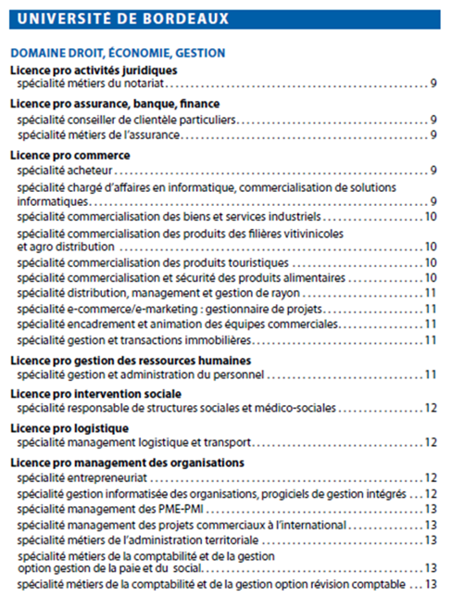

Slide 27
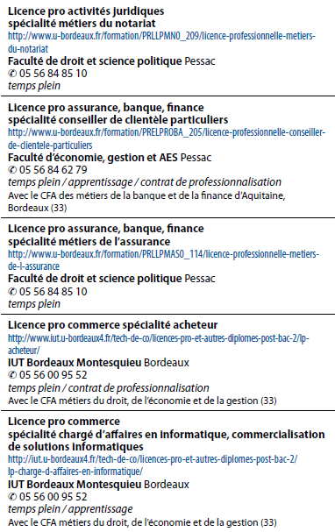
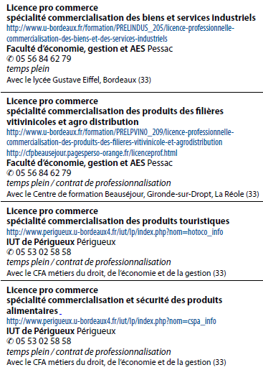

Slide 28
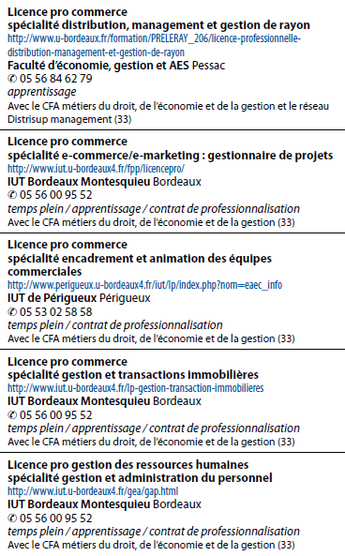
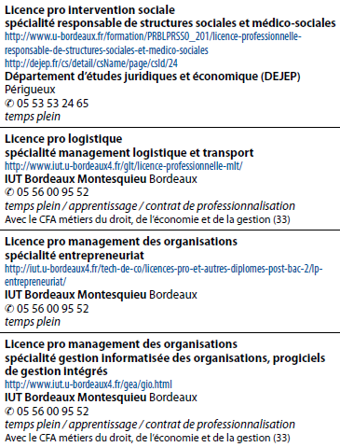

Slide 29
